Slide 1


Af hverju ættir þú að velja Svansvottað?
með því að velja Svansvottað gerir þú
betur fyrir
umhverfið
og
heilsuna

Slide 2
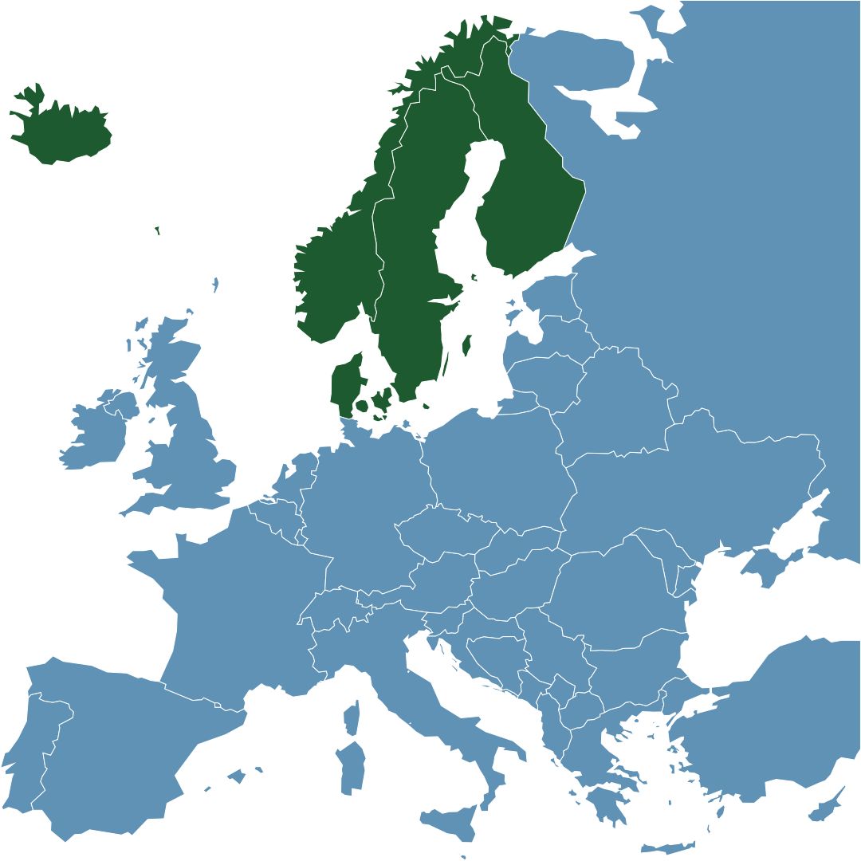
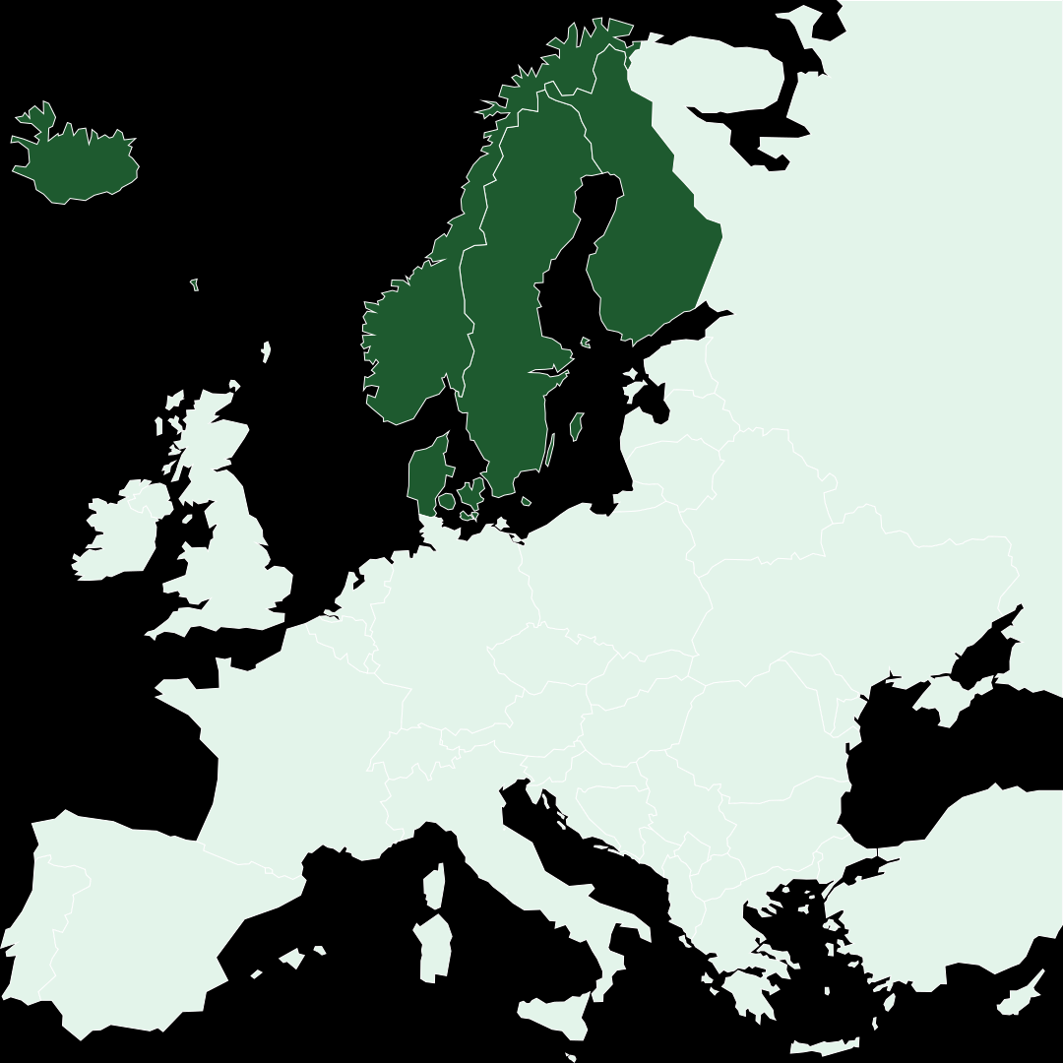





Svanurinn er opinbert umhverfismerki Norðurlandanna

Slide 3
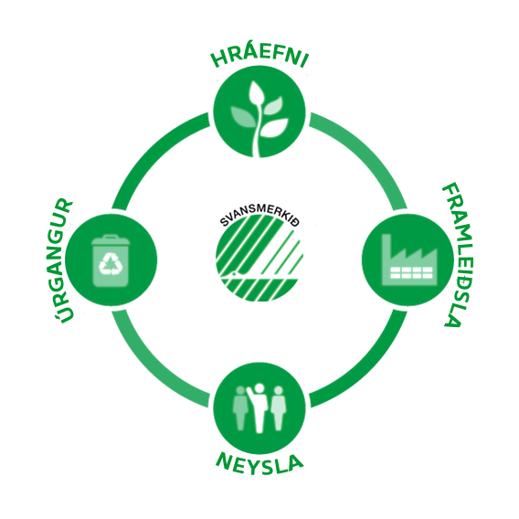
Svanurinn er
lífsferilsmerki
það þýðir að kröfurnar taka á þáttum sem tengjast öllum lífsferlinum

Slide 4

skaðleg efni
orku- og loftslagsmál
auðlindanýtingu
hringrásarhagkerfið
líffræðilegan fjölbreytileika
gæði
Svanurinn leggur áherslu á:

Slide 5



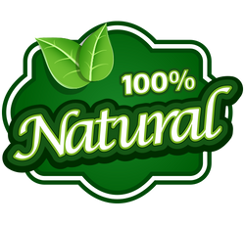

Svansvottun er áreiðanleg vottun
enginn grænþvottur

Slide 6
95
80
77
%
%
%
treysta því að Svansvottuð vara/þjónusta sé
góður kostur fyrir umhverfið
segja Svaninn gera þeim auðveldara
fyrir að velja umhverfisvænna
Íslendinga þekkja Svansmerkið
Norræn neytendakönnun 2024, framkvæmd af Opinion fyrir hönd Svansins

Slide 7
Kröfur settar af sérfræðingum
Regluleg eftirfylgni
Krafa um bætingu
Svanurinn er meðal ströngustu umhverfismerkja heims

